Slide 1
Samorząd Uczniowski
Na podstawie działania Samorządu w ZS7 w Chojnicach

Slide 2
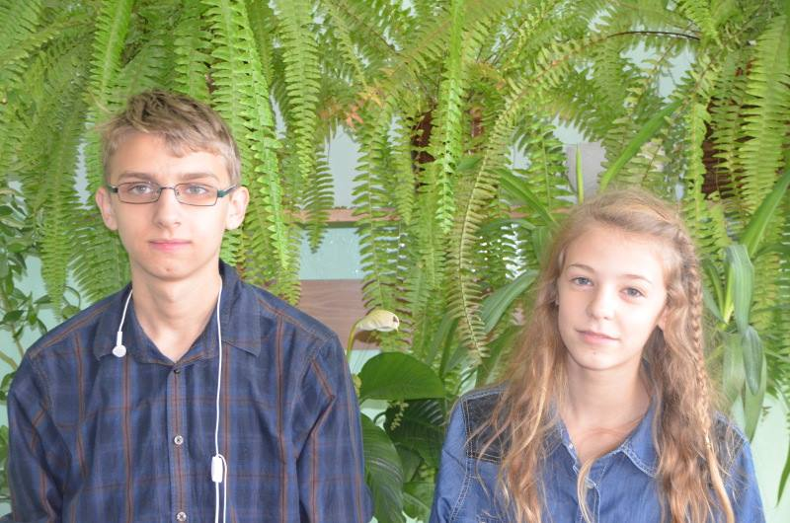
Czym jest SU?
Samorząd Uczniowski to wszyscy uczniowie szkoły, a nie tylko przewodniczący i jego zastępcy. To uczniowie decydują o rzeczach dziejących się w szkole. To z ich inicjatywy dzieją się w szkole wszystkie akcje. A jak to się dzieje u nas?

Slide 3
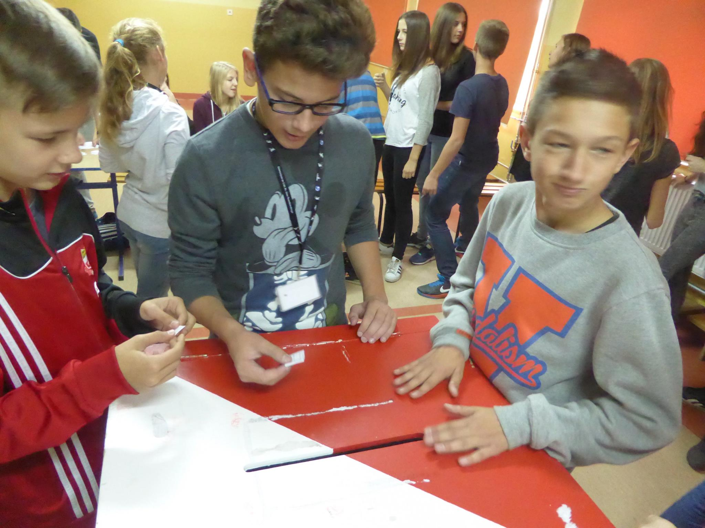
Wybory
Mimo iż Samorząd to wszyscy uczniowie, to na jego czele musi stać jakiś przewodniczący i jego zastępcy. Gdyby nie oni, to wszystko było by jedną, bezwładną kupą. Dlatego na początku trzeba wybrać szefów, którzy będą nadzorować wszystkie projekty. Lecz nim to się stanie, trzeba wybrać nauczyciela prowadzącego.

Slide 4
Organizujemy się
Mamy już nadzorców, teraz trzeba ustalić, co zamierzamy zrobić (budyń z kiślem, czy kisiel z budyniem?). Dlatego członkowie SU zbierają się i opracowują luźny plan działania (dyskoteki, akcje, itd .).

Slide 5
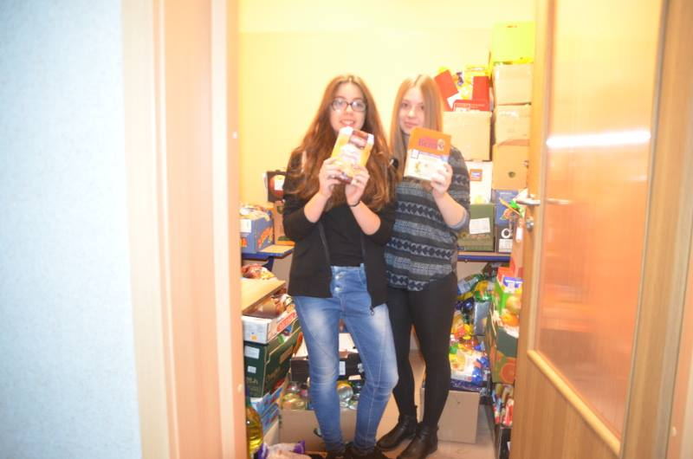
Wolontariaty
Miło jest, kiedy Samorząd włącza się w akcje charytatywne. Jest to świetny sposób by uczniowie mogli spełniać się pomagając innym. Takie akcje jak Przytulisko, Pola Nadziei, zbiórki żywności czy inne tego typu akcje świetnie kształtują młodzież.

Slide 6
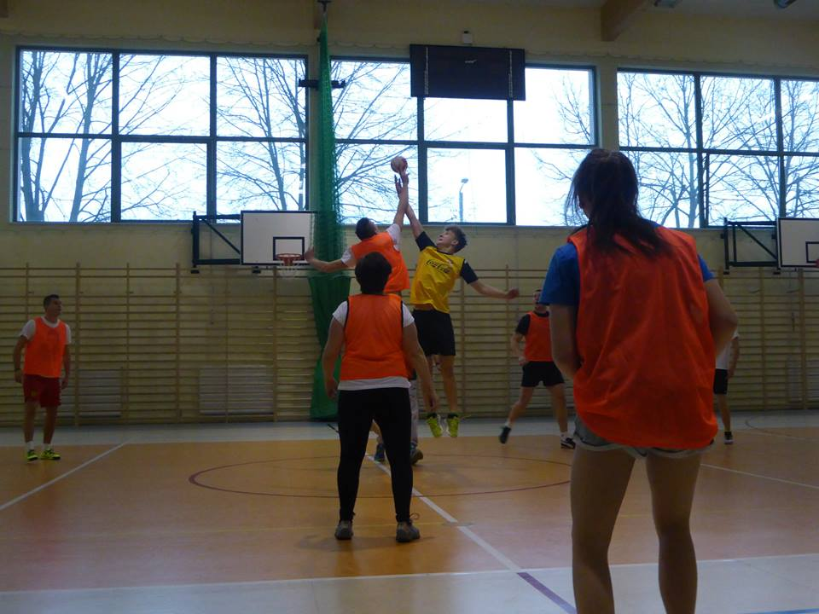
Akcje szkolne
„Dlaczego Samorząd Uczniowski nie miałby umilać uczniom czas?”.
Takie pytanie zadał ktoś mądry na jednym ze spotkań, i tak zrodziła się idea akcji szkolnych, które integrowały uczniów i nauczycieli, czyli mecze Uczniowie vs Nauczyciele. Jest to świetna okazja do poznania nauczycieli z innej strony.

Slide 7
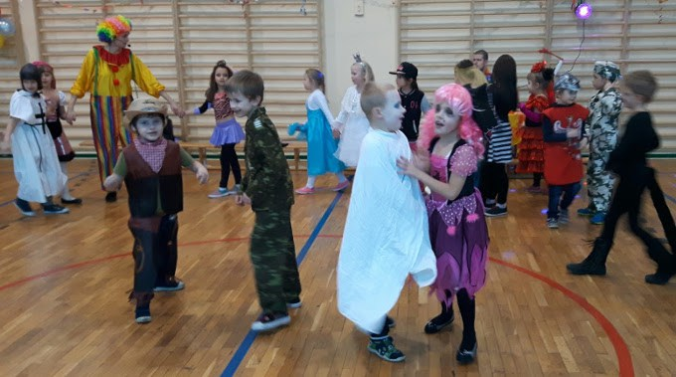
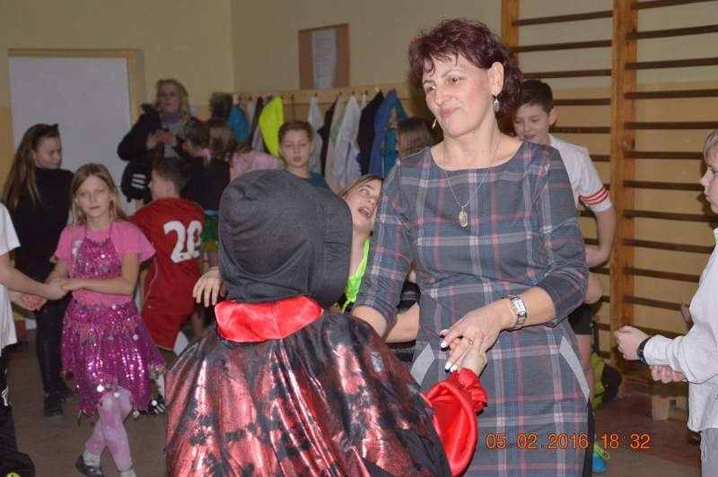
Szkoły ciąg dalszy, czyli dyskoteki
Jednym z nieodłącznych elementów działania każdego SU jest organizowanie dyskotek szkolnych. Pomimo niewielkiego zainteresowania w gimnazjach, jest to dobry sposób na spędzenie wolnego czasu nie w domu przy komputerze, a w wesołym towarzystwie i przy dobrej muzyce.

Slide 8
Ułatwianie życia uczniom
Kolejną rzeczą która leży w interesie SU i uczniów jest ułatwianie sobie egzystencji szkolnej. Szczęśliwy Numerek, czyli losowany każdego dnia numer z dziennika, który zwalnia takiego delikwenta, absztyfikanta z odpowiedzi ustnej.

Slide 9
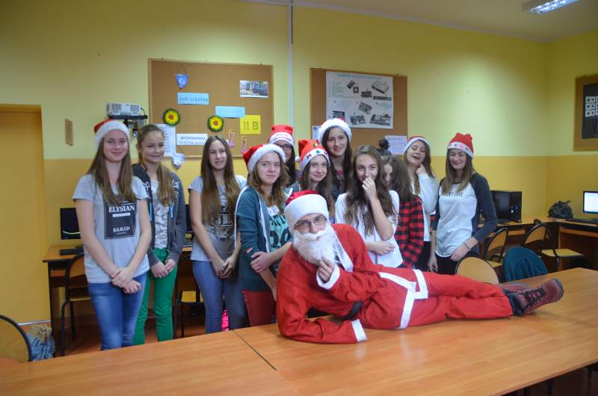
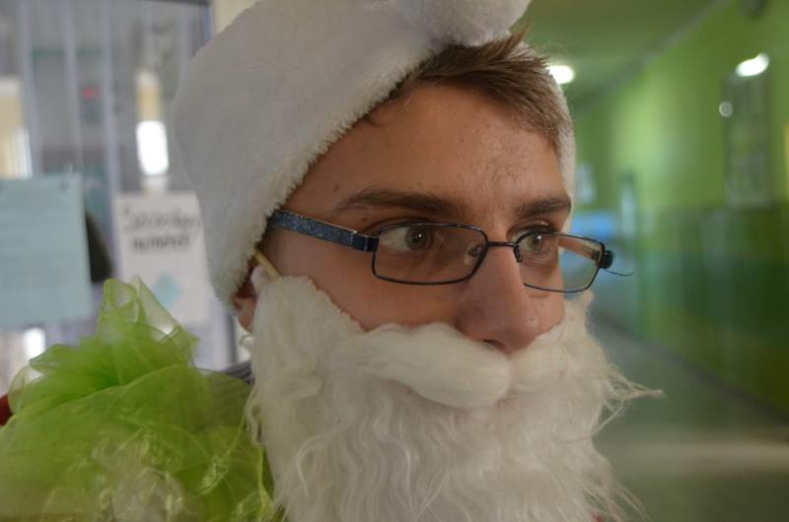
Ułatwianie egzystencji cd.
Identycznie jak Szczęśliwy Numerek w okolicach Mikołajek działają czapki Świętego Mikołaja. A jeśli dzieci są wyjątkowo grzeczne, to a nóż, widelec trafi do nich Gwiazdor (ten gruby z brodą i workiem).

Slide 10
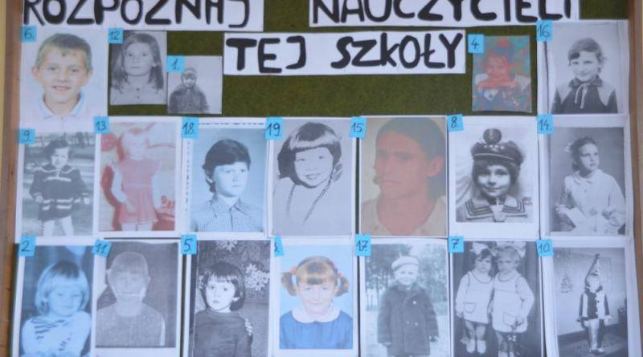
Za co jeszcze odpowiada SU?
W naszej szkole Samorząd odpowiada także za pocztę walentynkową, organizację konkursu na pierwszy dzień wiosny i innych konkursów skierowanych do uczniów.

Slide 11
Dziękujemy za uwagę !!!
M. Orlikowski P. Kwasigroch

